Slide 1
檢驗醫學科
化學品及有機溶劑管理
講師：特化主管洪稚翔

Slide 2
依據實驗室人員生物安全知能評核指引
初階人員：實驗室研究人員或醫事技術人員
中階人員：研究人員或醫事技術人員主管、實驗
室專員或實驗室管理人
高階人員：計畫主持人、分支機構或部門管理人

Slide 3
依據實驗室人員生物安全知能評核指引
初階人員：實驗室研究人員或醫事技術人員
化學品主要有3條文:
3.1瞭解實驗室使用之化學品
3.2說明在實驗室使用化學品之相關危害
3.3瞭解使用化學品之管制措施及工作規範

Slide 4
3.1瞭解實驗室使用之化學品
初階人員
各組應該建立化學品清單詳細包含化學品中英文、CAS.NO、入庫日期、存量、危害標示。
舉例門診化學品清單，微生物化學品清單，
門診組化學藥品混合物，微生物組化學藥品混合物
各組職務輪調應該讓人員知道會使用到那些化學物質
  例如：Stool OB Test需使用到那些化學物質
          5% Pyramidon ： 4-二甲基胺基安替比林 、 95% Alcohol
          30%醋酸 (Acetic acid )
          3%過氧化氫(Hydrogen peroxide)

Slide 5
3.2說明在實驗室使用化學品之相關危害
初階人員
  3.2.1說明實驗室使用化學品之物質安全資料表
  (MSDS)及其他來源資訊之程序
  3.2.2說明使用MSDS 及其他資源，以決定化學品
  之身體（physical）危害、健康危害及暴露
  途徑之能力
  3.2.3說明化學品容器標示（label）資訊代表之危
  害

Slide 6
3.2.1說明實驗室使用化學品之物質安全資料表(MSDS) (初階人員)
操作化學物質場所人員需知道所使用的物質安全資料表放置何處如何找尋所要的物質安全資料表，且每三年需更新一次
  1.目前化學儲存櫃旁木盒內有放門診組與微生物組泡製用化學物質安全資料表，可查尋清單中SDS編碼即可找到你所需要的化學物質安全資料表
  2.職業安全衛生室網頁也可查詢
化學儲存櫃的化學物質均有物質安全資料表
商品化檢驗試劑有危害標示的試劑，物質安全資料表若數量眾多，可放在操作區的電腦資料夾內方便查閱

Slide 7
3.2.2說明使用MSDS ，以決定化學品之身體危害、健康危害及暴露途徑之能力(初階人員)
人員基本須熟悉GHS危害標示內容：
危害圖式：驚嘆號、環境、健康危害、火焰、腐蝕、爆炸、毒性骷髏頭、氣體鋼瓶等
警示語：係指標示上用來表明危害的相對嚴重程度
            如“危險”用於較為嚴重的危害級別
            而“警告”用於較輕的級別
危害警告訊息：用以描述一種危害產品的危害性質之短語
危害防範措施：說明應採取以減少或防止因暴露某種具危害性物品，或因對它不當的儲存或處置應建議採取的措施
製造商或供應商資料
人員須清楚明白危害標示內容上的內容

Slide 8
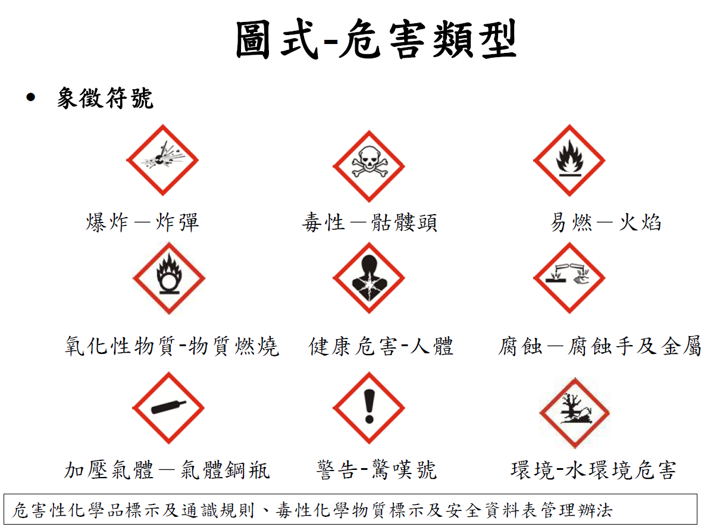
3.2.2化學品容器標示（label）資訊代表之危害

Slide 9
3.2.2說明在實驗室使用化學品之相關危害

Slide 10
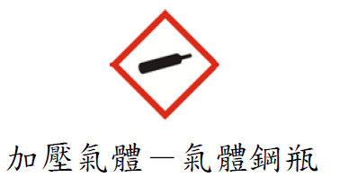
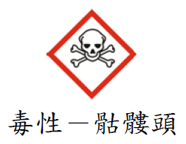
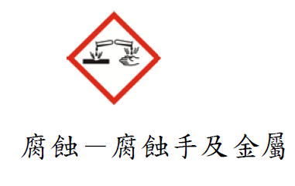
氯化氫 (Hydrogen chloride)
危害警告訊息
圖 式 符 號
內含加壓氣體；遇熱可能爆炸
吸入有毒
造成嚴重皮膚灼傷和眼睛損傷
造成嚴重眼睛損傷

Slide 11
氯化氫 (Hydrogen chloride)
危害防範措施：
洩漏處理方法
使用運送盒拿取氯化氫
呼吸防護：
需在抽氣櫃內操作
手部防 護：
防酸鹼手套
眼睛防護：
化學安全護目鏡、護面罩。
皮膚及身體防護：
橡膠材質圍裙式防護衣、
工作靴
個人應注意事項：
1.在污染區尚未完全清理乾淨前，限制人員接近該區
2.確定清理工作是由受過訓練的人員負責。
3.穿戴適當的個人防護裝備在安全許可的情形下，設法阻止或減少溢漏。
利用吸液布、砂土將氯化氫吸附，水霧或噴水來降低或驅走蒸氣。

Slide 12
3.3瞭解使用化學品之管制措施及工作規範
(初階人員)
  3.3.1遵守建立之工作規範。
  3.3.2說明使用特殊化學品所需之個人防護裝備
  （PPE） 。
  3.3.3說明使用特殊化學品所需之工程控制。
  (例如：化學排氣櫃)
  3.3.4說明各種化學品正確之儲存場所。
  3.3.5說明疑似暴露後之應變流程。

Slide 13
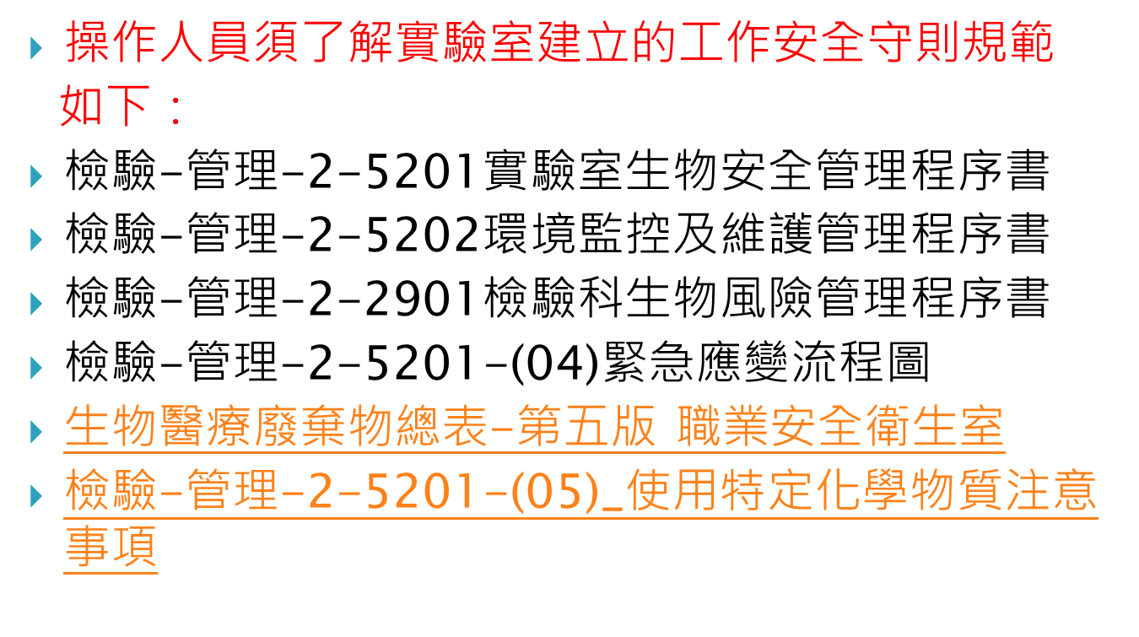
  3.3.1遵守建立之工作規範(初階人員)
操作人員須了解實驗室建立的工作安全守則規範
如下$：$
檢驗-管理-2-5201實驗室生物安全管理程序書
檢驗-管理-2-5202環境監控及維護管理程序書
檢驗-管理-2-2901檢驗科生物風險管理程序書
檢驗-管理-2-5201-(04)緊急應變流程圖
生物醫療廢棄物總表-第五版 職業安全衛生室
檢驗-管理-2-5201-(05)_使用特定化學物質注意事項

Slide 14
3.3.2說明使用特殊化學品所需之個人防護裝備
(初階人員)
檢驗科安全防護裝備有下列
吸液索 (1條)
吸液布 (12條)
有機蒸氣酸性氣體濾毒盒3M 6003 (1組)
防毒面具(Full Facepiece)3M 6800 (1組)
有機蒸氣濾毒罐3M 6001 (1組)
防毒面具(Half Facepiece)3M 6200/07025 (1組)
化學手套 (2件)
防護眼罩 (2副)
化學防護衣 (2件)
防潑濺圍裙 (1件)
B級正壓全面式的自攜式空氣呼吸式防護衣

Slide 15
3.3.2說明使用特殊化學品所需之個人防護裝備
(初階人員)
目前實驗室使用的化學物質其危害等級均屬較低的物質，其在檢驗科所建置的防護工程中如排氣櫃中操作都可避免化學物質的暴露。
排氣櫃中操作：
  在排氣櫃中操作須先打開化學抽器櫃開關，讓其運轉5分
  鐘再開始操作，將玻璃門拉下可以遮蔽眼睛、口、鼻為佳。

Slide 16
3.3.2說明使用特殊化學品所需之個人防 護裝備 (初階人員)
操作一般化學品及商品化試劑，人員須了解須配戴何種個人裝備，如口罩、橡膠手套即可。
人員須了解操作丁類化學物質，高毒性、腐蝕性如甲醛、乙酸乙酯、鹽酸、硫酸這些東西需要特別小心須戴防酸鹼手套、拿取此物品須使用密閉的提籃，防止掉落噴濺造成受傷。
各組在撰寫SOP時若有關於化學物質泡製，須將個人安全防護寫入。
B級防護衣的穿脫流程
C級防護衣穿脫教材

Slide 17
  3.3.3說明使用特殊化學品所需之工程控制
檢驗科目前化學品所需之工程控制：局部排氣裝置
有2套化學排氣櫃
有1套染色排氣水槽櫃(另有一套等待建置當中)
＊每年需進行風速之測定，通常控制在1m/秒以下。
＊並每年進行局部排氣裝置的安全檢查。
職業安全衛生室每年會執行2次的作業環境監測，並記錄保存三年。
人員每天也要執行局部排氣裝置的功能檢點並記錄於表單中。
人員要了解局部排氣裝置使用與功能檢點

Slide 18
3.3.4說明各種化學品正確之儲存場所(初階人員)
目前有害化學物質都儲存於化學抽氣櫃內
依照各個化學品的特性，具腐蝕性的、強酸強鹼、強氧化劑需分開置放，目前編號A-I共有9盤
人員拿取時須注意在A盤子拿的就歸放回去A盤子
各項化學物品詳細置放位置可查詢門診組化學品清單、微生物組化學品清單
化學品置放的盤子也會標示化學品名稱
人員須知悉所操作的化學品不可與那些物質放在一起，可查詢檢驗醫學科危害特化物總表-儲存-洩漏處理文件-MSDS版及整理版

Slide 19
3.4.5說明疑似暴露後之應變流程(初階人員)
當化學物質不小心洩漏時，若是小量洩漏可使用砂土覆蓋吸附，在清掃裝填棄置感染性垃圾桶中。
若是鹽酸、硫酸打破大量洩漏或漂白水大量傾倒須立即離開現場，將現場封閉且立即通報主管，若人員指初淺認識化學物質，無法自行處理，需啟動洩漏緊急應變機制，請專業人士前來處理。

Slide 20
3.4.5說明疑似暴露後之應變流程(初階人員)
洩漏處理請參照
檢驗醫學科化學藥品洩漏處理清冊-MSDS版
檢驗醫學科化學藥品洩漏處理清冊-整理版
人員須知悉化學物質小量洩漏時，需知道該物質之性質，懂得安全使用物質吸附處理。

Slide 21
3.4.5說明疑似暴露後之應變流程(初階人員)
(補充)
排水系統、或槽桶等，有因含有鹽酸、硝酸或硫酸等之酸性廢液與含有氰化物、硫化物或多硫化物等之廢液不得接觸或混合。
特定化學物質污染之破布、紙屑等，應收存於不浸透性容器，並加栓、蓋等措施。
從事特定化學物質之搬運或儲存時，為防止該物質之漏洩、溢出，應使用適當之容器或確實包裝，並保管該物質於一定之場所。對曾使用於特定化學物質之搬運、儲存之容器或包裝，應採取不致使該物質飛散之措施；保管時應堆置於一定之場所。

Slide 22
3.4.5說明疑似暴露後之應變流程(初階人員)
(補充)
從事製造、處置或使用特定化學物質時，應設置洗眼、沐浴、漱口、更衣及洗衣等設備。但丙類第一種物質或丁類物質之作業場所並應設置緊急沖淋設備。
–洗眼設備規定：
1.易以清潔水同時沖洗雙眼設備
2.需有大量沖水且持續一段時間
–緊急沖淋設設備：
1.指勞工發生特定化學物質污染時，能緊急洗淨全
身之設備。

Slide 23
3.4.5說明疑似暴露後之應變流程(初階人員) (補充)
未使用完之化學品要丟棄時需聯絡化學品管理人員
讓其跟職業安全衛生室確認處理流程後再行處理!
切勿任意將化學品倒入水槽中
使用完後的化學品空瓶需丟棄在可燃的紅色塑膠袋內!

Slide 24
參考資料
危害物及毒化物新法規_通識規則
特化宣導會 _法規

Slide 25
依據實驗室人員生物安全知能評核指引
中階人員：
研究人員或醫事技術人員主管、實驗室專員或實驗
室管理人
3.1確保化學品庫存清單之完整性
3.2說明在實驗室使用化學品之相關危害
3.3執行使用化學品之管制措施及工作規範

Slide 26
3.1確保化學品庫存清單之完整性
(中階人員)
評核說明：
進行實驗室化學物質與危害清單的稽核，確保有危害的化學物質能受到監控

Slide 27
3.2說明在實驗室使用化學品之相關危害
(中階人員)
3.2.1確保在實驗室使用所有化學品都有MSDS
可供使用
評核說明：建立 MSDS 清單
3.2.2確保人員能使用MSDS 及其他資源，以決定化
學品之身體危害、健康危害及暴露途徑
評核說明：進行內部稽核且有文件紀錄
各組須制訂須建立稽核紀錄單
3.2.3確保維持及了解化學品容器標示之要求
評核說明：進行內部稽核並有文件記錄
各組須制訂須建立稽核紀錄單

Slide 28
3.3執行使用化學品之管制措施及工作規範
(中階人員)
3.3.1執行遵守建立之工作規範
評核說明：進行內部稽核並有文件記錄
3.3.2說明如何從特殊化學性危害及暴露途徑，選擇
PPE 提供保護
評核說明：詢問操作人員操作此化學物質有何危害
暴露途徑為和需如何做好個人防護
3.3.3說明在操作特殊化學品，如何以工程控制提供
保護
評核說明：詢問操作人員操作此化學物質如何操
作排氣櫃

Slide 29
3.3執行使用化學品之管制措施及工作規範
(中階人員)
3.3.4確保根據物理危害特性儲存化學品
評核說明：詢問人員所操作的化學物質，不可與
那些物質放在一起，進行內部稽核並有
文件記錄
3.4.5確保遵守疑似暴露後之應變流程
評核說明：詢問人員化學品洩漏後的處理流程，
進行內部稽核並有文件記錄

Slide 30
依據實驗室人員生物安全知能評核指引
高階人員：
計畫主持人、分支機構或部門管理人
3.1建立化學品庫存清單
3.2評估人員在實驗室使用化學品之相關危害的知識
3.3建立使用化學品之管制措施及工作規範

Slide 31
3.1建立化學品庫存清單
(高階人員)
評核說明：
審查及批准稽核紀錄

Slide 32
3.2評估人員在實驗室使用化學品之相關危害
的知識(高階人員)
3.2.1確保在實驗室使用所有化學品都有MSDS可供
使用並維持更新
評核說明：審查及批准 MSDS 清單並提出修正意見
3.2.2確保人員能使用MSDS 及其他來源資訊，以確
定化學品之身體危害、健康危害及暴露途徑
評核說明：
1.審查及批准稽核文件
2.進行內部稽核且有文件紀錄

Slide 33
3.2評估人員在實驗室使用化學品之相關危害
的知識(高階人員)
3.2.3建立特定標示規範以符合法規及機構之要求
評核說明：
1. 已建立特定標示規範
2. 審查及批准稽核文件

Slide 34
3.3建立使用化學品之管制措施及工作規範
3.3.1確保遵守建立之工作規範
評核說明：審查及批准稽核紀錄
3.3.2決定使用特殊化學品所需適當之PPE
評核說明：
1. 所屬人員通過本項評核並提出評估報告
2. 已建立本項規範並有文件紀錄
3.3.3決定使用特殊化學品所需適當之工程控制
評核說明：
1. 所屬人員通過本項評核並提出評估報告
2. 已建立本項規範並有文件紀錄

Slide 35
3.3建立使用化學品之管制措施及工作規範
3.3.4決定各種化學品適當之儲存場所
評核說明：
1.審查及批准稽核文件
2.立本項規範並有文件紀錄
3.5.5建立疑似暴露後之應變流程
評核說明：
1.審查及批准稽核文件
2.建立本項規範並有文件紀錄

